Slide 2
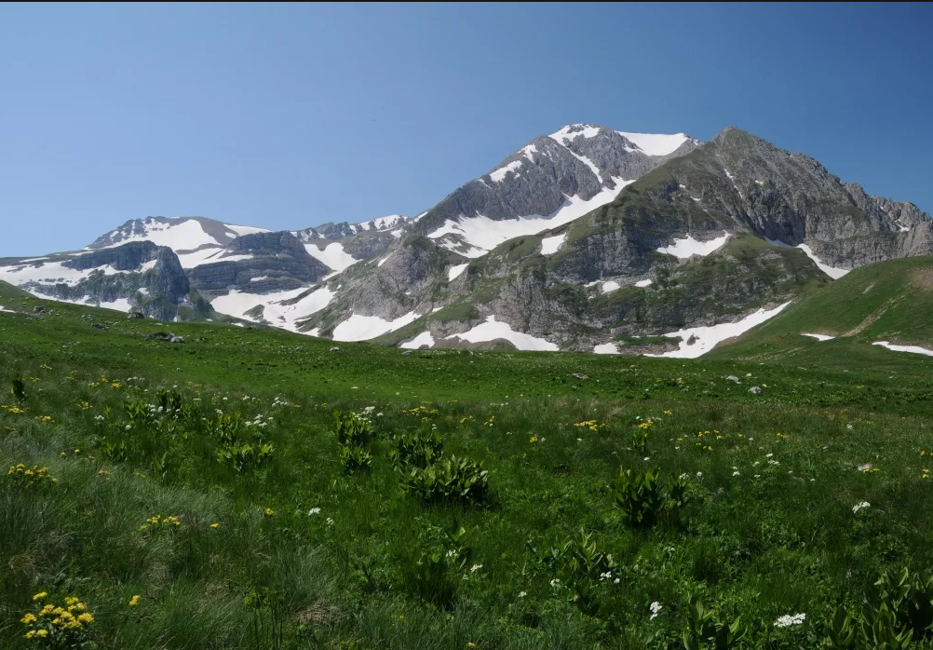

Slide 15
Республика Крым

